Slide 1
স্বাগতম

Slide 2
শিক্ষক পরিচিতি
মোঃ সেলিম জাহাঙ্গীর
প্রভাষক রসায়ন
ডিমলা ইসলামিয়া ডিগ্রী কলেজ
ডিমলা নীলফামারী

Slide 3
সময়ঃ ৪০ মিনিট
পাঠ পরিচিতি
শ্রেণিঃ একাদশ
বিষয়ঃ রসায়ন ১ম পএ
পাঠঃ ১
অধ্যায়ঃ ২য়

Slide 4
শিখনফলঃ
রাদারফোর্ডের পরমাণু মডেল ব্যাখ্যা করতে পারবে?
রাদারফোর্ডের পরমাণু মডেলের সীমাবদ্ধতা ব্যাখ্যা করতে পারবে?
রাদারফোর্ডের আলফা কণা বিচ্ছুরণ পরীক্ষা ব্যাখ্যা করতে হবে?

Slide 5
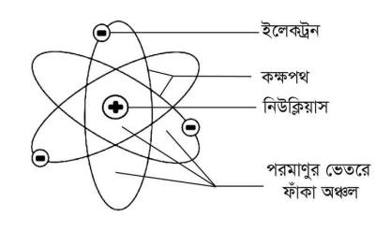
রাদারফোর্ডের পরমাণু মডেল কি?
রাদারফোর্ড পরমাণু মডেলঃ ১৯১১ খ্রিষ্টাব্দে বিজ্ঞানী রাদারফোর্ড সৌরমন্ডলের সাথে সাদৃশ্য রেখে পরমাণুর গঠন সম্পর্কে নিজস্ব মতবাদ উপস্থাপন করেন। এ মতবাদটিকে রাদারফোর্ডের সোলার সিস্টেম এটম মডেল বলা হয়ে থাকে।এ মতবাদের উল্লেখযোগ্য প্রস্তাবগুলো হলোঃ
১. সকল পরমাণু অতিশয় ক্ষুদ্র গোলাকৃতি কণা। এর দুটি অংশ রয়েছে যথা: (ক) কেন্দ্র বা নিউক্লিয়াস এবং (খ) কেন্দ্র বহির্ভূত অঞ্চল।
২. পরমাণুর কেন্দ্রস্থলে একটি ধনাত্মক চার্জবিশিষ্ট ভারী বস্তু বিদ্যমান। এই ভারী বস্তুকে পরমাণুর কেন্দ্র বা নিউক্লিয়াস বলে। পরমাণুর মোট আয়তনের তুলনায় নিউক্লিয়াসের আয়তন অতি নগণ্য।
৩. পরমাণুর প্রায় সবটুকু ভর এর নিউক্লিয়াসে পুঞ্জীভূত। তাই মোটামুটিভাবে নিউক্লিয়াসের ভরই পারমাণবিক ভর।
৪. সৌরমন্ডলে সূর্যের চারদিকে আবর্তনীয় গ্রহসমুহের মত পরমাণুতে নিউক্লিয়াসের চতুর্দিকে কক্ষপথে কতগুলো ঋণাত্মক কণিকা সর্বদা ঘূর্ণায়মান থাকে। এদের ইলেকট্রন বলে।
৫. পরমাণু বিদ্যুৎ নিরপেক্ষ। তাই পরমাণুতে ধনাত্মক চার্জের সংখ্যা এবং পরিক্রমণশীল ঋণাত্মক চার্জযুক্ত ইলেকট্রনের সমান।
৬. নিউক্লিয়াস ও ইলেকট্রনের মধ্যে বিরাজিত কেন্দ্রমুখী স্থির বিদ্যুৎ আকর্ষণ বল ও ঘূর্ণনের ফলে সৃষ্ট কেন্দ্রবিমুখী বলের মান সমান ও বিপরীতমুখী।

Slide 6
রাদারফোর্ডের পরমাণু মডেলের সীমাবদ্ধতা(Limiation of Rutherford's atomic model) রাদারফোর্ডের পরমাণু মডেলের প্রধান দুটি সীমাবদ্ধতা দেখা যায়। যেমন— বিজ্ঞানী নীলস বোর (Niels Bohr) জানান যে, ধনাত্মক চার্জ বাহী নিউক্লিয়াসকে কেন্দ্র করে ঋণাত্মক কার্যবাহী ইলেকট্রনগুলি বৃত্তাকার পথে আবর্তন করতে থাকলে তড়িৎ গতিবিদ্যার নিয়ম অনুযায়ী এগুলো থেকে সর্বদা শক্তি বিকিরণ হতে থাকবে। ফলে ইলেকট্রনগুলি শক্তি হারাবে এবং ঘুরতে ঘুরতে ক্রমশ নিউক্লিয়াসের দিকে এগিয়ে যাবে। একসময় ইলেকট্রনগুলি নিউক্লিয়াসের ওপর গিয়ে পড়বে। অর্থাৎ, পরমাণুর আর কোন ইলেকট্রনীয় গঠন থাকবে না। কিন্তু প্রকৃতপক্ষে তা হয় না যা রাদারফোর্ডের পরমাণু মডেলের সীমাবদ্ধতা ।

Slide 7
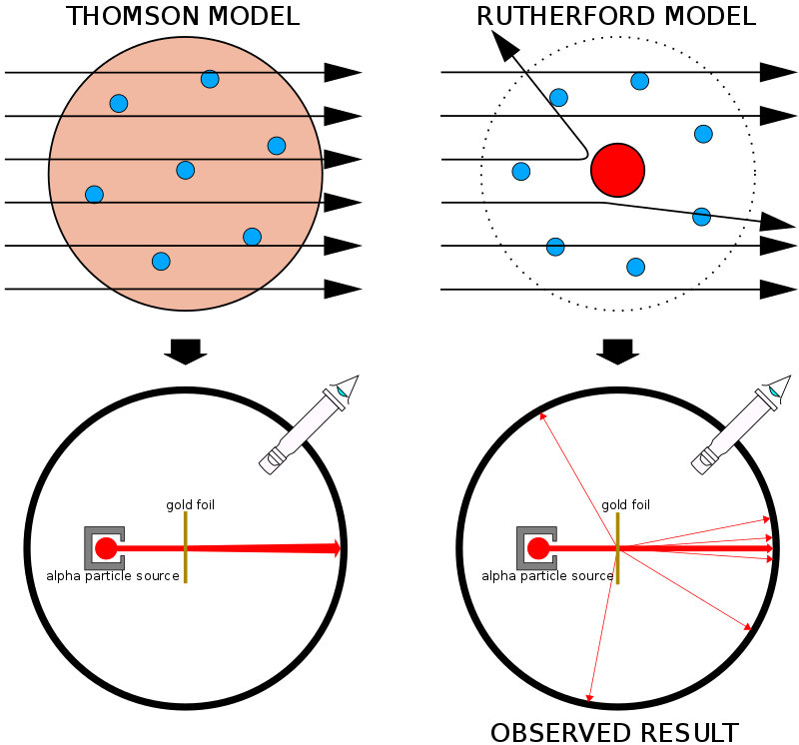
রাদারফোর্ডের আলফা কণা বিচ্ছুরণ পরীক্ষা
বিজ্ঞানী রাদারফোর্ড প্রচন্ড শক্তি সম্পন্ন ধনাত্মক চার্জযুক্ত আলফা কণার সম্মুখে একটি পাতলা সোনার পাতের উপর নিক্ষেপ করেন।সোনার পাতের চারিদিকে ঘিরে জিংক সালফেট আবরণযুক্ত একটি গোলাকার পর্দা রাখেন। জিংক সালফেট আবরণ আবরণ উপর গতিতে আলফা কণা সৃষ্টি করে আলোক সৃষ্টি করে ।তিনি লক্ষ্য করেন যে ,প্রায় ৯৯% কণাই এ সোনার পাত ভেদ করে সোজাসুজি চলে যায় এবং জিংক সালফাইড কে আলোকচ্ছটায় দীপ্তিমান বা আলোকিত করে ।
তবে মাত্র কয়েকটি আলফা-কণা তাদের পথ থেকে বেঁকে পিছন দিকে চলে যায়
খুব কম সংখ্যক আলফা-কণা বিপরীত দিকে ফিরে আসে

Slide 8
এ পরীক্ষা থেকে রাদারফোর্ড নিম্নোক্ত সিদ্ধান্ত গ্রহণ করেন ১।পরমাণুর অধিকাংশ স্থানে ফাঁকা ।যেহেতু আলফা-কণা তুলনায় ইলেকট্রনের ভর অতি নগন্য , সেহেতু এই ফাঁকা স্থানে ইলেকট্রন থাকতে পারে ।তবে এরা আলফা কণার গতিপথের কোন পরিবর্তন ঘটাতে পারে না । ২। যেহেতু খুব কম সংখ্যক আলফা কণা বিপরীত দিকে ফিরে আসে এতে প্রমাণিত হয় ওই আলফা-কণা সোজাসোজি এর অপেক্ষা বহু ভারী কোন কিছুর সাথে সংঘর্ষে পতিত হয় বা তা দ্বারা বিকশিত হয়। অর্থাৎ পরমাণুরলফা কেন্দ্রে পরমাণুর অতিক্ষুদ্র স্থান দখল করে আছে ৩। আলফা কণা ধনাত্মক চার্জযুক্ত এবং সে ক্ষেত্রে বিকশিত হয় সেহেতু পরমাণু কেন্দ্রটি ধনাত্মক চার্জযুক্ত হবে। তিনি ভারী এবং ধনাত্মক চার্জযুক্ত পরমাণুর নিউক্লিয়াস নামে নামকরণ করেন । ৪।আলফা কণার গতিপথের পরিবর্তন হিসেব করে দেখান যে পরমানুর নিউক্লিয়াসে ধনাত্মক চার্জের পরিমাণ মৌলের পারমাণবিক সংখ্যার সমান

Slide 9
বাড়ির কাজ
১। রাদারফোর্ডের পরমাণু মডেল কাকে বলে?
২। রাদারফোর্ডের পরমাণু মডেলের সীমাবদ্ধতা লিখ?
৩। রাদারফোর্ডের আলফা কণা বিচ্ছুরণ পরীক্ষা কর?

Slide 10
ধন্যবাদ

